Slide 1








Chào mừng thầy cô và các em đến với môn Toán

Slide 2






NHỔ CÀ RỐT

Slide 3
Cách chơi:
Học sinh chọn đáp án nào bạn hãy bấm vào củ cà rốt theo đáp án đó.
Chú thỏ sẽ tự đi đến nhổ cà rốt và sẽ biết được đáp án đúng, sai.
Cuối cùng bấm vào bác nông dân sẽ ra đáp án đúng.
Bấm vào màn hình qua slide chứa câu hỏi tiếp theo.

Slide 4




Con có dám thử không?
Được chứ. Nhưng để ta xem con ở trường có học hành đàng hoàng không thì ta mới cho
Bác ơi ! Cháu đói lắm bác cho cháu củ cà rốt được không ạ ?
Dạ. Con đồng ý
Giờ ta sẽ cho con tự nhổ cà rốt

Slide 5





156 + 124 = ?
A : 280
B : 270
C : 281
D : 271
A B C D

Slide 6
577 – 19 = ?
A : 459
B : 558
C : 448
D : 468
A B C D

Slide 7

451 + 255 = ?
A : 607
B : 606
C : 706
D : 716
A B C D

Slide 8

299- 144 = ?
A : 166
B : 154
C : 153
D : 155
A B C D

Slide 9


Thứ Sáu ngày 22 tháng 4 năm 2022
Toán
Bài 69: Luyện tập (t 1)

Slide 10
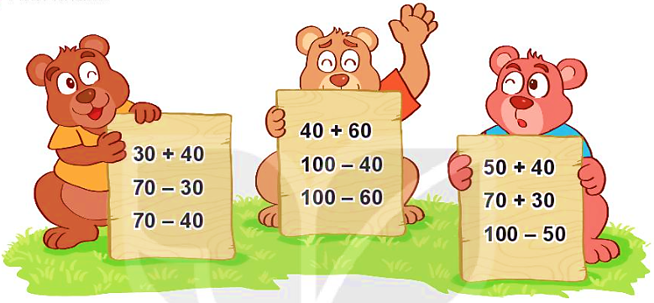

1
Tính nhẩm
=100
= 70
= 90
= 60
= 40
= 40
=100
= 30
=50

Slide 11
2
Đặt tính rồi tính.
57 + 28
24 + 67
46 + 39
a.
57
28
24
67
46
39
+
+
+
83 – 19
42 – 38
90 – 76
b.
83
19
42
38
90
76
–
–
–

Slide 12
Thứ Sáu ngày 22 tháng 4 năm 2022
Toán
Bài 69: Luyện tập (t 1)
Bài 2 ( tr 113)
a.
57
24
46
+
+
+
28
67
39
85
91
85
b.
-
83
-
42
-
90
19
38
76
64
4
14

Slide 13
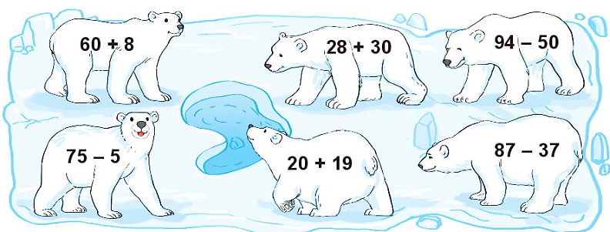
Trong các phép tính dưới đây, những phép tính nào có kết quả bé hơn 45, những phép tính nào có kết quả lớn hơn 63?
3
68
58
44
50
70
39

Slide 14
Quãng đường Hà Nội - Nam Định dài 90 km. Quãng đường Hà Nội - Hòa Bình dài 76 km. Hỏi quãng đường Hà Nội - Nam Định dài hơn quãng đường Hà Nội - Hòa Bình bao nhiêu ki-lô-mét?
4
Tóm tắt
Hà Nội – Nam Định : 90km
Hà Nội – Hòa Bình : 76km
Quãng đường Hà Nội - Nam Định dài hơn quãn đường Hà Nội - Hòa Bình : .... ki-lô-mét?

Slide 15
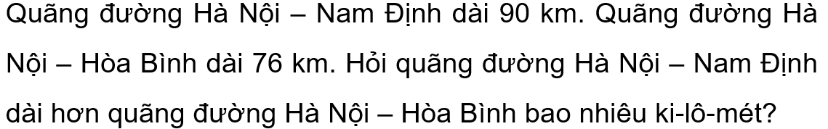
Bài 4 (tr 114)
Bài giải
Quãng đường Hà Nội – Nam Định dài hơn quãng
đường Hà Nội – Hòa Bình số ki – lô – mét là:
90 - 76 = 14 ( km)
Đáp số: 14 km.

Slide 16
5
Số
?
?
– 28
46
+ 9
?
55
27

Slide 17
Ngày 22/4/2022
1. Ý thức: Tốt
2. Tiếng Việt: Hoàn thành bài
3. Toán : Hoàn thành bài
4. Dặn dò:
– Tiếng Việt làm bài 5, 6, 7, 8, 9, 10 tr60 + 61
– Toán làm bài 1, 2, 3, 4, 5 tr 100 + 101
– Toán làm bài 1, 2, 3, 4, 5 tr 102 + 103
Chữ kí PH

Slide 18
Củng cố bài học

